Slide 1

DEPARTAMENTO DE CIENCIAS ECONÓMICAS, ADMINISTRATIVAS Y DE COMERCIO
CARRERA DE INGENIERÍA EN FINANZAS Y AUDITORÍA
TRABAJO DE TITULACIÓN, PREVIO A LA OBTENCIÓN DEL TÍTULO DE INGENIERA EN FINANZAS Y AUDITORÍA
AUTORA:
SALAZAR MURILLO, DAYANA GESSELL
INFLUENCIA DE LAS TIC´S EN EL CRECIMIENTO FINANCIERO DE LAS PYMES DEL CANTÓN RUMIÑAHUI EN LA CUIDAD DE SANGOLQUI, AÑO 2018.

Slide 2
OBJETIVOS
OBJETIVO GENERAL
Analizar la influencia de las TIC`s en el crecimiento Financiero de las PYMES en el cantón Rumiñahui de la provincia de Pichincha para el año 2018.
OBJETIVOS ESPECÍFICOS
Determinar los marcos de soporte para el objeto de estudio.
Diseñar el marco metodológico a seguir en la investigación
Determinar la incidencia del uso de TIC´s mediante herramientas estadísticas.
Elaborar la propuesta de mejora.
Concluir y recomendar.
ÍNDICE

Slide 3
HIPÓTESIS
Las TIC’s inciden directamente en el crecimiento financiero de las pymes del Cantón Rumiñahui.
ÍNDICE

Slide 4
ÍNDICE
Capítulo I: Aspectos generales
Capítulo II: Marcos de soporte
Capítulo III: Marco metodológico
Capítulo IV: Resultados
Capítulo V: Propuesta de mejora
Capítulo VI: Conclusiones y recomendaciones

Slide 5
CAPÍTULO I: Aspectos generales
Ecuador es considerado como uno de los países que cuenta con mayor porcentaje de microempresas y también Pymes (INEC,2016).
La mayoría de los negocios censados pertenecen al sector de la microempresa y Pymes las cuales son generadoras de empleo (INEC,2018).
Las Pymes son generadoras de riqueza, combaten el desempleo, detienen la migración y mejoran el bienestar de vida de la población. (Carrillo Punina, 2017)
La supervivencia y crecimiento de las Pymes dependen de la competitividad. (Saavedra, Milla, & Tapia, 2017).
ÍNDICE

Slide 6
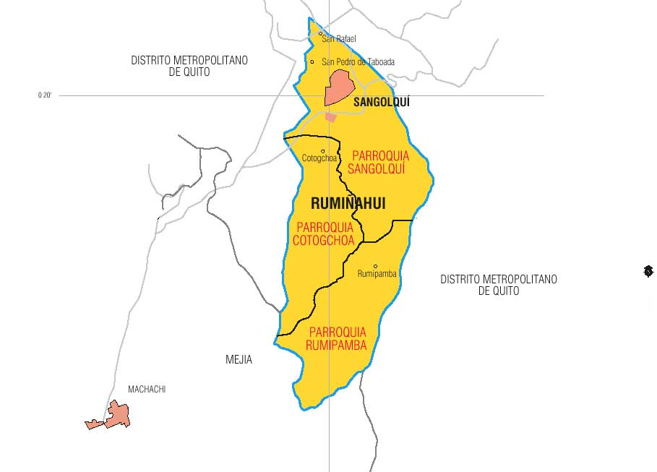

CAPÍTULO I: Marco contextual
El Cantón Rumiñahui se encuentra en la provincia de Pichincha, al sur oriente de Quito.
Consta de 3 parroquias urbanas y 2 parroquias rurales.
La actividad comercial es uno de los principales pilares de la economía del Cantón Rumiñahui. (Gobierno Municipal Rumiñahui, 2018)
ÍNDICE

Slide 7
CAPÍTULO I: El problema
Las condiciones que presentan las empresas en Tecnologías de información y comunicación no es tan eficiente para realizar las actividades de una manera eficaz y la falta de educación y capacitación no contribuyen a un correcto crecimiento financiero.
2 de cada 10 empresas se han visto obligadas a cerrar sus establecimientos debido a que no utilizan TIC´s y se han Vuelto poco competitivas
No percibe su éxito en el simple uso de cualquier herramienta considerada como Tecnología de la Información
Falta de conocimiento, entendimiento
No perdurar a lo largo de los años.
Temor al cambio
ÍNDICE

Slide 8
CAPÍTULO II: Marco de soporte
Teoría del origen de las TIC´s (Bonilla & Cubillo, 2012)
Se originan gracias a la invención de las computadoras, siendo la primera la Mark I. con el paso del tiempo se dio origen a las llamadas computadoras personales y al Internet
En el cual se dio un impulso gigantesco a las nuevas tecnologías, haciendo de esta forma más fácil el acceso a la información que sea de nuestra utilidad”.
ÍNDICE

Slide 9
CAPÍTULO II: Marco referencial
SUPERINTENDENCIA DE COMPAÑÍAS VALORES Y SEGUROS
Estudios Sectoriales
MYPYMES y Grandes Empresas Ecuador.
ÍNDICE

Slide 10
CAPÍTULO II: Marco referencial
Organización para la Cooperación y el Desarrollo Económicos (OCED)
información acerca de la experiencia por parte de otros países que han implementado las TIC´s.
Las TIC son aquellos dispositivos que capturan, transmiten y despliegan datos e información electrónica y que apoyan el crecimiento y desarrollo económico de la industria manufacturera, comercio y servicios.
ÍNDICE

Slide 11
CAPÍTULO II: Marco referencial
Centro para el Desarrollo de las Telecomunicaciones (CEDETEL)
Otro punto de vista aportado por el Centro De desarrollo de las Telecomunicaciones.
Las Tecnologías de la Información y de la Comunicación, constituyen la herramienta más valiosa con la que cuentan las empresas a la hora de adaptarse a las exigentes condiciones del mercado actual
ÍNDICE

Slide 12
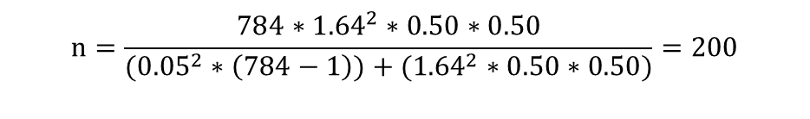
CAPÍTULO II: Marco referencial
INSTITUTO NACIONAL DE ESTADÍSTICAS Y CENSOS (INEC)
Directorio de empresas
ECUADOR
CANTÓN RUMIÑAHUI
Tamaño de Empresa | 2017
Microempresa | 802.696
Pequeña empresa | 63.814
Mediana empresa | 13,693
Grande empresa | 4.033
Total | 884.236
Fuente: (INEC Directorio de Empresas, 2018)
784 Pymes censadas.
Pequeñas empresas 661
Medianas empresas 123.
$$n=\frac{784∗{1.64}^{2}∗0.50∗0.50}{({0.05}^{2}∗\left(784−1\right))+({1.64}^{2}∗0.50∗0.50)}=200$$
MUESTRA= 200 Pymes
ÍNDICE

Slide 13
CAPÍTULO II: Marco referencial
DIRECTORIO DE EMPRESAS INEC
Inversión de TIC´s
24,60%
La mayor concentración de inversión de TIC´s se encuentra en el sector de manufactura.
23,90%
Es para el sector de comercio.
33,30%
No invierten en TIC´s
Fuente: (INEC, 2015)
ÍNDICE

Slide 14
Pymes por Sector en el Cantón Rumiñahui 2018
Actividad | Pymes | %
Agricultura, ganadería, silvicultura y pesca | 21 | 2,63%
Explotación de Minas y Canteras | 2 | 0,25%
Industrias Manufactureras | 98 | 12,28%
Comercio | 301 | 37,72%
Construcción | 48 | 6,02%
Servicios | 328 | 41,10%
Total | 798 | 100,00%
37,72%
Es el porcentaje que representa cuantas Pymes hay en el sector de comercio.
41,10%
Porcentaje que representa cuantas pymes hay en el sector de servicios
Fuente: (Instituto Nacional de Estadísticas y Censos, 2017)
ÍNDICE

Slide 15
Ventas del Cantón Rumiñahui en miles de dólares (2017)
Sector de comercio
Actividad | Pequeña empresa | Mediana empresa "A" | Mediana empresa "B"
Agricultura, ganadería, silvicultura y pesca | 5,058.2390 | 2,505.4150 | 2,149.7220
Explotación de Minas y Canteras | 5.102.500 | - | -
Industrias Manufactureras | 19,169.6140 | 19,357.0520 | 39,102.0710
Comercio | 77,069.2420 | 39,202.3650 | 62,602.4050
Construcción | 10,635.4700 | 3,861.1090 | 5,210.7230
Servicios | 56,970.8200 | 20,874.6250 | 16,135.8490
Total | 169,413.6350 | 85,800.5660 | 125,200.7700
La pequeña e empresa ha generado ingresos de $77,069.2420 siguiente de las medianas empresas A y B donde ha producido $ 101.804,77
Sector de Servicios
Es el segundo sector económico que mas ha generado ingresos $56,970.8200;mientra tanto las medianas empresas cuentan con un alrededor de ingresos de 37,000
Fuente: (Instituto Nacional de Estadísticas y Censos, 2017)
ÍNDICE

Slide 16
CAPÍTULO III: Marco metodológico
Por el control de variables: No experimental
Enfoque de investigación: Mixto.
Por las fuentes de información: Mixto.
Por las unidades de análisis: Investigación de campo.
ÍNDICE

Slide 17
CAPÍTULO III: Marco metodológico
VARIABLE INDEPENDIENTE
Instrumentos de recolección de datos
Encuesta
Bibliografía
Uso de TIC´s
VARIABLE DEPENDIENTE
Crecimiento Financiero
ÍNDICE

Slide 18
CAPÍTULO IV: Resultados
ÍNDICE
Aplicación de encuestas a las Pymes del Cantón Rumiñahui

Slide 19
CAPÍTULO IV: Resultados
ÍNDICE
¿Cuáles son los dispositivos principales que utiliza su negocio?
Motivos de selección | Respuesta |  | Porcentaje de casos
 | Número | Porcentaje
Computadoras | 200 | 33,35% | 100,00%
Tablet | 143 | 23,83% | 71,50%
Smartphone | 106 | 17,66% | 53,00%
Teléfono móvil | 82 | 13,66% | 41,00%
Máquina registradora | 69 | 11,50% | 34,50%
Total | 600 | 100,00% | 200 casos
5.-
71,50%
Los dispositivos de mayor utilización y tan necesaria para las empresas son las computadoras, seguido de las Tablet
6.-
76 %
La mayoría de las empresas tienen computadoras entre 1 a 5

Slide 20
CAPÍTULO IV: Resultados
ÍNDICE
8.-
61 %
Un mayoritario de 122 empresas que tiene fibra óptica que se refiere a la conexión a Internet con mayor velocidad.
11.-
63,5%
La mayoría de las empresas encuestadas cuenta con sitio web.

Slide 21
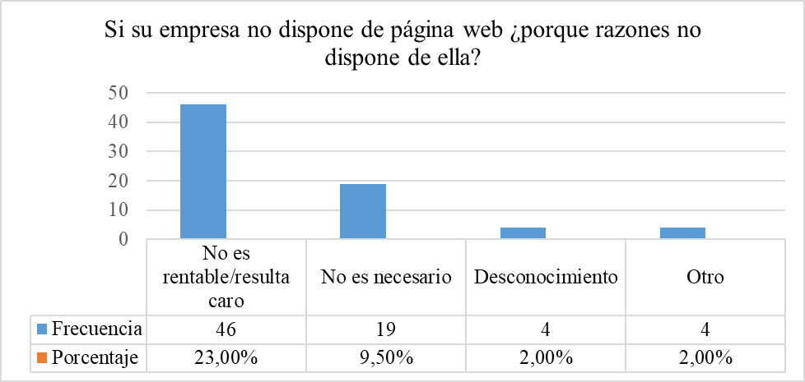
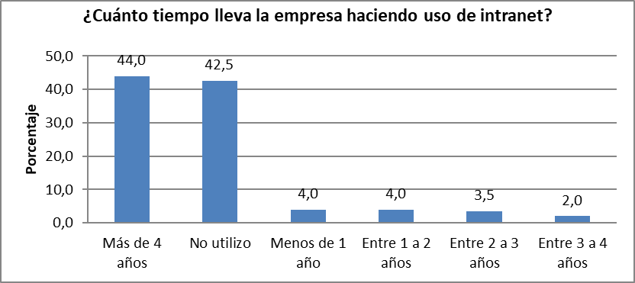
CAPÍTULO IV: Resultados
ÍNDICE
13.-
23 %
Menciona que su empresa no cuenta con sitio web porque le parece que no es rentable.
14.-
44%
Manifiestan que utilizan que si utilizan esta red de intranet por mas de 4 años; mientras tanto existe un 42,5% que no hace uso de esta tecnología.

Slide 22
CAPÍTULO IV: Resultados
ÍNDICE
17.-
52 %
La empresas encuestadas mencionan que si han realizado compras mediante comercio electrónico, el siguiente rango es que no han realzado compras por medio de esta tecnología.
18.-
41%
La Pymes mencionan que han realizado compras entre 1% a 25%.

Slide 23
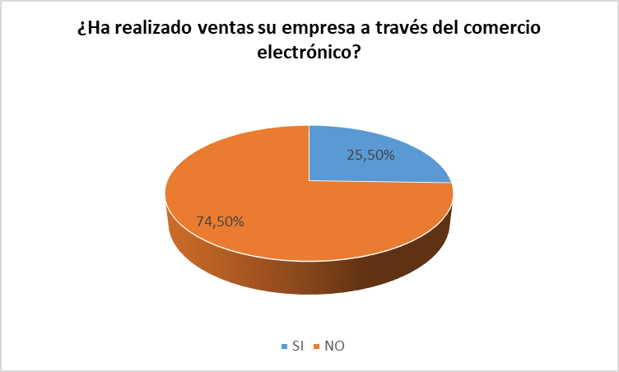
CAPÍTULO IV: Resultados
ÍNDICE
19.-
74,5%
Existe un porcentaje considerable donde manifiestan que no han realizado ventas a través de comercio electrónico.
20.-
17%
Indica que han realizado ventas por internet entre 26% a 50% del total de sus ventas.

Slide 24
CAPÍTULO IV: Resultados
ÍNDICE
22.-
54%
Manifiestan que el motivo mas importante para mejorar las TIC´s es la competencia, seguido de un 42% que es por los requerimientos de los clientes
23.-
53%
Las Pymes que fueron encuestadas mencionan que el porcentaje que destinan para la implementación de TIC´s es entre 1% a 5%

Slide 25
CAPÍTULO IV: Resultados
ÍNDICE
28.-
29,5%
Mencionan que el crecimiento aproximado que han tenido en su capital ha sido entre 11% a 20%.
29.-
31,5%
Y con respecto a ventas han crecido de la misma manera entre 11% a 20%

Slide 26
CAPÍTULO IV: Análisis Bivariado
ÍNDICE
Crecimiento en ventas– Implantación de TIC´s
La mayoría de las empresas invierten entre 1 a 5% en tecnologías de información y comunicación lo cual han obtenido un crecimiento
Crecimiento en ventas se encuentra entre los rangos de 1% a 10%; entre 11% a 20%.

Slide 27
CAPÍTULO IV: Análisis Bivariado
ÍNDICE
Crecimiento en ventas– Implantación de TIC´s
Prueba Chi Cuadrado
 | Valor | df | Significación asintótica (bilateral)
Chi-cuadrado de Pearson | 154,466ª | 15 | 0,000
Razón de verosimilitud | 139,001 | 15 | 0,000
N de casos válidos | 200
Regla de decisión
Se rechaza Ho y se acepta H1
P Valor < 0,05 - Rechazo H0
Acepto H1
P Valor > 0,05 – Acepto H0
Rechazo H1
Se concluye que existe una relación entre qué porcentaje la empresa destina para la implantación de TIC´s y crecimiento en ventas que tienen las Pymes, donde se acepta que las TIC´s inciden en el crecimiento financiero de las Pymes.
P Valor 0,000 < 0,05

Slide 28
CAPÍTULO IV: Análisis Bivariado
ÍNDICE
Crecimiento en ventas– Ventas por internet
La mayoría de las Pymes no realizan ventas por internet, pero a pesar de ello tienen un crecimiento en sus ventas, por otro lado son pocas las empresas que venden por internet, pero estas tienden a tener mayor crecimiento a diferencia de las otras.

Slide 29
CAPÍTULO IV: Análisis Bivariado
ÍNDICE
Crecimiento en ventas– Ventas por internet
Prueba Chi Cuadrado
 | Valor | df | Significación asintótica (bilateral)
Chi-cuadrado de Pearson | 182,154ª | 20 | ,000
Razón de verosimilitud | 166,845 | 20 | ,000
N de casos válidos | 200
Regla de decisión
Se acepta H1
se concluye que existe una relación entre porcentaje de crecimiento en ventas que ha tenido el negocio después de implementar TIC´s y el porcentaje de valor de ventas realizadas por internet que tienen las Pymes, donde se acepta que las TIC´s inciden en el crecimiento financiero de las Pymes.
P Valor < 0,05 - Rechazo H0
Acepto H1
P Valor > 0,05 – Acepto H0
Rechazo H1
P Valor 0,000 < 0,05

Slide 30
CAPÍTULO V: Propuesta de mejora
ÍNDICE

Slide 31
CAPÍTULO V: Propuesta de mejora
Realizar capacitación para mejorar la situación en cuanto a tecnologías, productividad y competitividad de las Pymes del Cantón Rumiñahui, con el objetivo de estar al día en conocimiento en TICs para desarrollar el crecimiento económico y financiero desplegado con el uso de las TIC´s.
OBJETIVO
1. Módulo I: “Manejo del Sistema Operativo Windows y sus utilerías.
2. Módulo II: “construcción de un sitio Web .
ESTRUCTURA
3. Módulo III: “Comercio electrónico” .
4. Módulo VI: “Inversión en TIC´s
ÍNDICE

Slide 32
Autoridades encargadas
Ministerio de Industrias y Productividad
Gobierno Municipal de Rumiñahui
Cámara de pequeña Industria
Empresa ADS
ADS es una empresa dedicada a la tecnología y las comunicaciones, brinda servicios y soluciones.
Capacitación para 35 Pymes
Duración del curso un mes
Se llevara acabo el salón de actos de Rumiñahui

Slide 33
ÍNDICE
CAPÍTULO V: Propuesta de mejora
1. Módulo I: “Manejo del Sistema Operativo Windows y sus utilerías
Impartir los conocimientos adecuados para el acercamiento con el computador y que conozcan las herramientas básicas para el manejo de sus computadores como punto de partida.
▪ Microsoft Word ▪ Microsoft Excel | ▪ Microsoft Outlook ▪ Microsoft Internet Explorer
2. Módulo II: construcción de un sitio Web
Construcción de sitio Web de cada empresa
Dar a conocer cómo realizar un sitio web con la información de la empresa.
Introducción a Internet: Concepto, historia, servicios; Correo electrónico, world wide web (www); Estructura de la red, direcciones IP; Tipos de conexiones a la red.
Conocer los conceptos básicos

Slide 34


CAPÍTULO V: Propuesta de mejora
3. Módulo III: “Comercio electrónico” .
Dar a conocer la importancia y como realizar comercio electrónico
Marketing: Definición, proceso; identificación del cliente; Conocer a la competencia; Desarrollar estrategias | Marketing en descuento para estimular las ventas y retener a los clientes es otro método.
ÍNDICE

Slide 35
CAPÍTULO V: Propuesta de mejora
ÍNDICE
4. Módulo VI: “Inversión en TIC´s
Realizar un análisis de inversión para la adopción y uso de las TICS.
ARTICULO | COSTO $ | IVA 12% $ | TOTAL $
Computadora escritorio | 674.53 | 80.94 | 755.47
Impresora Láser HP | 130 | 15.60 | 145.60
Computadora portátil | 745 | 89.40 | 834.40
Conexión internet CNT | 37.50 | 4.50 | 42
Líneas telefónicas | 55 | 6.60 | 61.60
Total | 1642.03 | 197.04 | 1839.07
Presupuesto para adquisición de equipos informáticos

Slide 36
CAPÍTULO V: Propuesta de mejora
5. Consecuencias de no aplicar TIC’s
Limitan su crecimiento
Pérdida de ingresos
Pérdida de clientes por carecer de información .
Se mantienen siempre con las misma fuentes de ingresos, es decir ni disminuye ni aumenta
ÍNDICE

Slide 37
CAPÍTULO V: Propuesta de mejora
8. Recomendaciones finales.
Tenga presente que sus ingresos no pueden ser siempre los mismos, buscar otras alternativas o manera de crecer su negocio
Utilizar eficientemente las tecnología tendrán ventajas competitivas sobre las otras empresas
Destinar un porcentaje considerable que usted crea necesario para invertir en su negocio.
Diferenciarse entre las demás empresas.
ÍNDICE

Slide 38
CAPÍTULO VI: Conclusiones
Existen Pymes que no disponen de tecnologías suficiente, como una de las importantes herramientas es el comercio electrónico que no utilizan con sus cliente y proveedores ya sea de bienes o servicios básicamente por el desconocimiento que tienen estas empresas.
Un 36.5% de las Pymes encuestadas no disponen de página web,
Las empresas invierten entre 1 a 5% de sus ventas anuales en tecnologías de información y comunicación o en el mantenimiento e implementación que estas, con estos datos se demuestra que no existe interés en invertir para mejorar sus empresas.
No tienen la suficiente preparación para poder afrontar los cambios que se van generando con el tiempo
ÍNDICE

Slide 39
CAPÍTULO VI: Conclusiones
Se estableció una población objeto de estudio de 784 Pymes en el Cantón Rumiñahui, la cual la muestra fue de 200.
Mediante el análisis Bivariado y con la comprobación del chi cuadrado se pudo determinar que existe correlación positiva entre las variables uso de las TIC´s y el crecimiento financiero; por lo tanto, se concluye que las TIC´s influyen en el crecimiento financiero de las Pymes.
ÍNDICE

Slide 40
CAPÍTULO VI: Recomendaciones
Gobierno
Incentivar a las pequeñas y medianas mediante capacitaciones, cursos, seminarios que ayuden a los dueños o gerentes de sus negocios a mejorar su competitividad.
Adoptar las acciones de mejora en Tecnologías de Información y comunicación para evitar Pérdidas de ingresos como también cierre de sus negocios y no poder perdurar a lo largo de los años.
Propietario
Investigadores
Analizar los demás factores que ayuden al crecimiento financiero de las Pymes.
ÍNDICE

Slide 41

ÍNDICE

